Slide 1
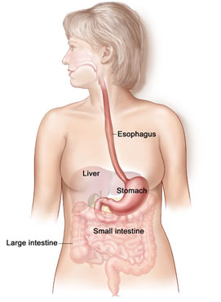
Sémiologie normale de l’appareil digestif
PCEM2
Pr Christophe Mariette
Service de chirurgie digestive et cancérologique - Hôpital Claude Huriez

Slide 2
Interrogatoire
- Nom, prénom, âge
- Profession (exposition à des toxiques)
- Signes fonctionnels digestifs
- Signes fonctionnels extra-digestifs associés
- Contexte dans lequel évolue la symptomatologie

Slide 3
Antécédents
Médicaux, chirurgicaux, obstétricaux
  Ordre chronologique
  Âge du patient lors de ces maladies
  Transfusions
  Traitements
Familiaux
  Ictère, polykystose, diabète
  Polypes coliques, cancers
Voyages en pays tropicaux

Slide 4
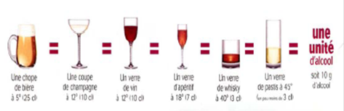
ATCD toxiques
Consommation d’alcool par jour:
  Un verre= 10g d’alcool pur (qq soit le type d’alcool)

Slide 5
ATCD toxiques
Tabac:
  Nb de cigarettes/jour, durée d’exposition,
  Consommation en paquet années:
  Ex: 20 cigarettes par jour (1paquet) pendant 10 ans
  = 10 paquets années
  Toxicomanie: produit, voie d’administration
  Toxiques: professionnels, loisirs

Slide 6
(1)Les douleurs abdominales
1.Type et intensité :
  à type de crampes, se traduisant par une sensation de contraction et de torsion ;
  à type de brûlures, habituellement de siège épigastrique, localisées ou irradiant vers le haut ;
  à type de crise solaire: violente douleur épigastrique, d'apparition brutale, pouvant être syncopale et souvent associée à des sueurs, nausées, vomissements. Souvent témoin d'une pathologie pancréatique.
  à type de pesanteur
  2. Siège
  3. Irradiation

Slide 7
(1)Les douleurs abdominales
  4. Evolution, en précisant le mode de début et le profil évolutif :
  douleur permanente,
  douleur intermittente,
  existence d'un rythme journalier fonction des repas,
  existence d'un rythme annuel
  5.Existence ou non de facteurs modifiant la douleur
  6. Signes associés : digestifs, extra-digestifs et généraux.

Slide 8
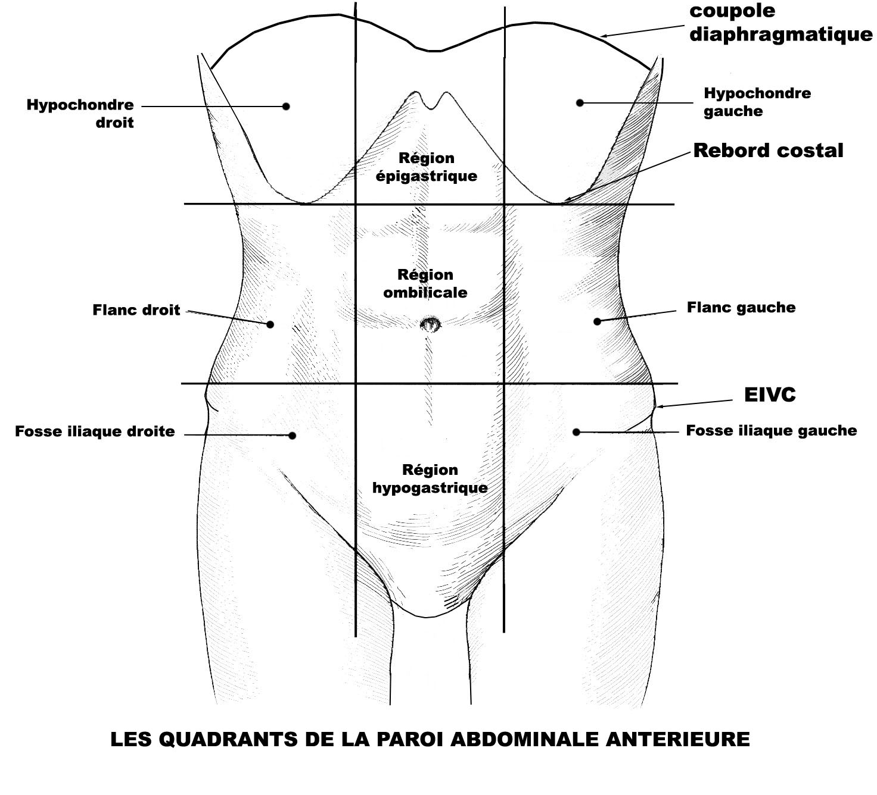

Slide 9
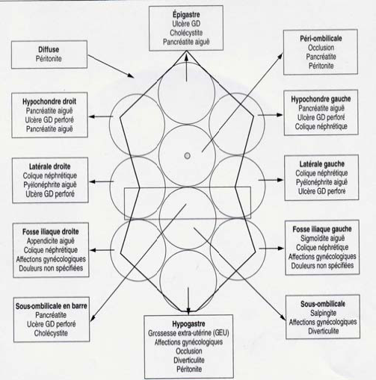

Slide 10
Exemple: Les douleurs épigastriques
 | TYPE | Facteurs aggravants | Facteurs soulageants
ULCERE | Crampe post-prandiale décalée | Vacuité gastrique | alimentation, anti-acides
REFLUX | Brûlure ascendante Régurgitations | Post-prandiale Décubitus Penchée en avant | alimentation, anti-acides
GASTRITE | Brûlure post-prandiale précoce
PANCREATITE | Broiement profond Plusieurs heures Irradiation postérieure | Alimentation | Position en chien de fusil
DOULEUR BILIAIRE | Torsion Post prandiale Souvent nocturne | Inhibition respiratoire Irradiation scapulaire | Alimentation

Slide 11
(2) Les perturbations du transit
Le pyrosis
Douleur à type de brûlure débutant dans la région épigastrique ou rétro-xyphoïdienne et irradiant vers le haut. Parfois associée à une régurgitation de liquide amer ou acide.
L'interrogatoire doit préciser :
  l'ancienneté et la fréquence,
  les signes associés,
  la consommation de toxiques, café, boissons gazeuses et sucrées, chocolat, menthe

Slide 12
(2)Les perturbations du transit
B. La dysphagie
Sensation d'arrêt des aliments solides ou liquides sur le trajet oesophagien
+/- odynophagie = sensation de douleur au passage des aliments.
L'interrogatoire doit préciser :
  le mode de début,
  l'ancienneté du trouble,
  le caractère électif pour les aliments solides ou paradoxalement pour les aliments liquides,
  le siège,
  les signes associés , en particulier les signes évocateurs d'une stase (régurgitations, toux, hypersalivation,...)

Slide 13
(2)Les perturbations du transit
Les vomissements
Mécanisme actif, contractions cycliques, violentes de la musculature abdominale, du diaphragme et des muscles respiratoires
Aboutit au rejet brutal par la bouche du contenu gastrique.
L'interrogatoire doit préciser :
  leur aspect (alimentaire, bilieux, sanglant),
  leur fréquence,
  leur horaire dans le nycthémère et en fonction des repas,
  leur mode de survenue,
  les signes d'accompagnement, en particulier, les douleurs abdominales, les troubles du transit et les signes extra-digestifs, neurologiques ou infectieux.

Slide 14
(2)Les perturbations du transit
Les régurgitations
Remontée dans la bouche de liquide ou d'aliments, sans effort de vomissement ni nausée. Elles sont d'origine gastrique ou oesophagienne.

Slide 15
(2)Les perturbations du transit
La diarrhée
Emission de selles trop fréquentes et/ou trop liquides et/ou trop abondantes et de poids supérieur à 300 g/j. Selon l’OMS : au minimum 3 selles très molles à liquides par jour.
Diarrhée chronique : pendant 2 semaines ou plus
Diagnostic différentiel:
  la fausse diarrhée des constipés : les selles liquides alternant avec constipation
  incontinence anale: suintement permanent en dehors des épisodes de défécations ;
  évacuation anormale, afécale (glaires, sang et pus) et traduit une atteinte organique colique ou rectale.

Slide 16
(2)Les perturbations du transit
L'interrogatoire doit préciser :
  le mode et la date de début,
  le mode évolutif,
  les caractères des selles, leur aspect
  leur fréquence,
  leur horaire dans le nycthémère,
  les facteurs favorisants ou diminuants,
  les signes fonctionnels associés,
  les antécédents personnels et familiaux.

Slide 17
(2)Les perturbations du transit
La constipation
Diminution de la fréquence des selles et/ou comme une difficulté à leur exonération.
Les selles sont peu fréquentes (moins de 3 par semaine), dures et déshydratées, de faible poids.
L'interrogatoire doit préciser :
  l'ancienneté et le mode évolutif,
  la fréquence et l'aspect des selles,
  l'existence de signes digestifs associés,
  le retentissement sur l'état général,
  le profil psychologique du patient, le contexte de survenue du symptôme.
G. L'arrêt du transit
Il définit l'occlusion intestinale et porte à la fois sur les gaz et les matières.

Slide 18
(3)Les hémorragies digestives
pathologie organique et mise en jeu du pronostic vital à court terme
Hémorragies extériorisées par voie haute ou hématémèse
Vomissement de sang rouge ou noirâtre, non aéré, pouvant être mélangé à des aliments. Il peut être précédé de prodromes : pâleur, tachycardie, lipothymie, nausées, sueurs, sensation de plénitude gastrique. Il s'associe ou précède l'émission d'un méléna.
Diagnostic différentiel :
  vomissements noirâtres non sanglants (vin, café,médicaments, liquide de stase intestinale)
  épistaxis qui a été déglutie,
  hémorragie bucco-pharyngée,
  hémoptysie où le sang est rouge aéré et spumeux

Slide 19
(3)Les hémorragies digestives
Hémorragies extériorisées par l'anus
On en distingue deux types :
  méléna : émission de sang noir, pur ou mélangé à des selles, poisseux et fétide. Traduit une lésion située entre l'estomac et le côlon droit.
  rectorragie : Emission de sang rouge par l'anus. Elle traduit habituellement une lésion colique, rectale ou anale mais aussi digestive haute en cas de grande abondance ou de transit intestinal accéléré.
C. Hémorragies non extériorisées
Elles doivent être systématiquement évoquées devant une anémie aiguë et/ou un collapsus cardio-vasculaire inexpliqué

Slide 20
(4)Signes fonctionnels digestifs mineurs
Considérés isolément, ces signes n'ont pas de valeur pathologique. Ils en acquièrent une lorsqu'ils sont associés à d'autres signes digestifs plus importants.
Eructation : expulsion physiologique de gaz gastriques par la bouche.
Aérophagie : souvent décrit comme une sensation post-prandiale de gonflement ou de plénitude gastrique cédant après éructation. Peut parfois être associée à des palpitations, une dyspnée, des lipothymies.
C. Flatulence : sensation de distension gazeuse abdominale

Slide 21
(4)Signes fonctionnels digestifs mineurs
Nausées: Sensation subjective désagréable, non douloureuse, associée au besoin de vomir ou à la sensation que les vomissements sont imminents.
Dyspepsie : inclut divers symptômes tels que : pesanteur épigastrique, lenteur à la digestion, impossibilité de terminer un repas normal.
Mérycisme : régurgitation gastrique volontaire, suivie de mastication et puis de déglutition. Est physiologique chez le nourrisson.
Mauvaise haleine (ou halitose) : rarement d'origine digestive, elle doit d'abord faire rechercher une étiologie stomatologique ou ORL.
Hypersalivation (ou ptyalisme)
Hoquet

Slide 22
Examen physique de l’appareil digestif
Sujet dévêtu, en décubitus dorsal, tête à plat, bras le long du corps, jambes légèrement fléchies.
Examinateur à sa droite, main réchauffées, ongles courts
De haut en bas
Toujours avec la même rigueur et le même rite

Slide 23

Etat général
Poids taille: IMC= poids(kg) *(taille)²
Cheveux: fins, cassants, alopécie
Yeux: conjonctives:
  Pâles, anémiques
  ictériques

Slide 24
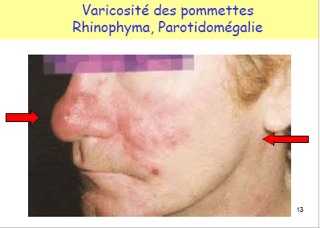
Visage:
Erythrose faciale
Varicosité de pommettes
Acné rosacée
Rhinophyma
Parotidose

Slide 25
Examen de la cavité buccale
Doit se faire à l'aide d'une lampe et d'un abaisse-langue.
Enlever le dentier
On regardera particulièrement l'état :
  de la langue, pouvant être caractérisée de :
    normale : humide et rosée,
    saburrhale ou blanche
    sèche ou rôtie,
    lisse, vernissée, dépapillée,
    lisse, luisante et rouge,
    tremblante.
  de la denture,
  des gencives,
  de la face interne des joues,
  du pharynx.

Slide 26
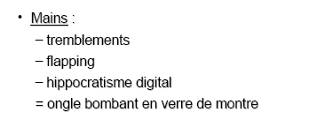
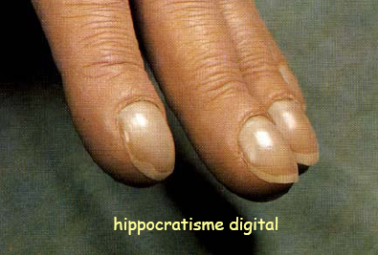
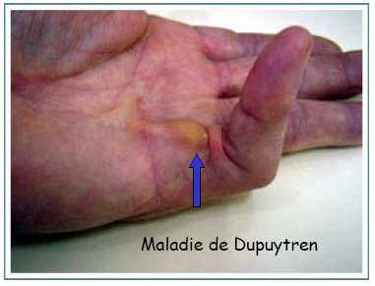
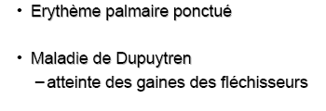

Slide 27
Inspection de l’abdomen:
Etat des téguments :
⇒ coloration cutanée : pâleur, ictère
⇒ cicatrices:
  – chirurgicales (motif de l'intervention)
  – traumatiques
  ⇒ érythème, éruption, hématomes, pétéchies, purpura
  ⇒ système veineux superficiel :
  – habituellement à peine visibles
  – drainage 2/3 inf abdomen vers le bas
  Dans l'hypertension portale :
  – veines dilatées sus ombilicales
  – se dirigeant vers le thorax
  – veines dilatées péri-ombilicale en tête de méduse.
L'ombilic : saillant si
– ascite
– hernie

Slide 28
Inspection de l’abdomen
Forme de l’abdomen :
• Rétracté
– dénutrition grave
– contracture des muscles abdominaux
• Distendu
– hypertrophie du pannicule adipeux
– ascite avec ombilic déplissé
– météorisme abdominal ou distension gazeuse des anses intestinales et du colon
• Distendu de manière localisé
– tumeur visible
– distension gazeuse localisée
– en regard d'un orifice herniaire ou d'une éventration

Slide 29
Inspection de l’abdomen
Mobilité de l’abdomen :
⇒ mobilité abdominale normale lors de la respiration (+++)
⇒ pulsations aortiques peuvent être visibles chez le sujet maigre, amplifiées dans
l’anévrysme de l’aorte
⇒ péristaltisme intestinal peut être visible chez le sujet maigre, augmenté dans l’occlusion
intestinale

Slide 30
Auscultation
- Réalisée avant la palpation et la percussion qui peuvent modifier la fréquence des bruits abdominaux
Bruits hydro-aériques intestinaux :
⇒ auscultation prolongée pendant 2 à 3 minutes
⇒ les bruits normaux = cliquetis et gargouillements
⇒ borborygmes : gargouillis intenses et prolongés d’un péristaltisme exagéré
⇒ les bruits sont augmentés en cas de diarrhée ou de début d’occlusion intestinale
⇒ les bruits sont diminués puis ils disparaissent en cas d’iléus paralytique ou de péritonite

Slide 31
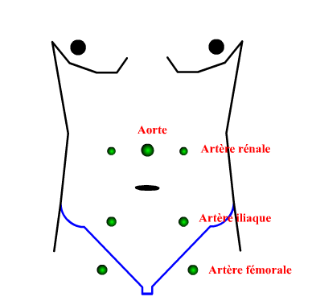
Auscultation
Souffles vasculaires en regard de l’aorte, des artères rénales, des artères iliaques
Ne pas appuyer trop fort pour ne pas créer un souffle

Slide 32
Palpation
Palpation superficielle de la paroi abdominale :
⇒ plans cutanés : Normalement le tégument se laisse pincer entre le pouce et l'index sans garder de plis
Présence de plis :
- œdème sous-cutané (godet mou, blanc)
- peau flasque : déshydratation
⇒ paroi musculaire :
* normalement élastique
* tendue et résistante de façon localisée ou diffuse

Slide 33
Palpation
Au niveau musculaire, on recherchera l'existence
  d'une contracture = rigidité pariétale réflexe due à une contraction involontaire, douloureuse, permanente et invincible de la paroi ;
  d'une défense : la contraction musculaire peut ici être vaincue par le tact ou la persuasion, ou, au contraire, être aggravée par une palpation brusque.

Slide 34
Palpation profonde du contenu abdominal :
– préciser l'état des organes abdominaux
– trouver une masse abdominale
⇒ normalement, peuvent être perçus :
  le colon gauche dans le flanc gauche qui roule sous la main
  le caecum dans la fosse iliaque droite,
  le bord inférieur du foie dans l’hypochondre droit,
  le rein droit ptosé chez le sujet maigre dans la fosse lombaire droite

Slide 35
Sensibilité abdominale :
⇒ hyperesthésie cutanée au cours des péritonites aiguës
⇒ douleur provoquée par la palpation :
* douleur de l’hypochondre droit : point vésiculaire ; signe de Murphy : douleur à la palpation de la région vésiculaire sous costale droite, accompagnée d’une inhibition respiratoire
* douleur de la fosse iliaque droite : point de Mac Burney au milieu de la ligne joignant l’épine iliaque antéro-supérieure à l’ombilic
* douleur de la fosse iliaque gauche : en regard du sigmoïde
⇒ douleur de rebond : provoquée par la décompression, traduit une souffrance péritonéale

Slide 36
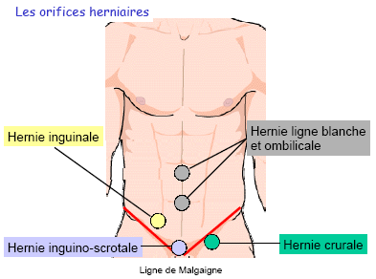

Slide 37
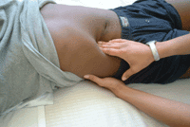
Palpation du foie
Main droite de l'examinateur placée sur le côté droit de l'abdomen, parallèle au muscle grand droit, l'extrémité des doigts au-dessous de la limite inférieure de la matité hépatique ;
Main gauche derrière le dos du malade, parallèlement aux 11ème et 12ème côtes et doit tirer vers l'avant pour favoriser la palpation du foie.
On demande au sujet de respirer profondément. Le bord inférieur du foie peut alors être palpé, à l'état normal, il se présente comme une crête ferme, nette, régulière, lisse

Slide 38
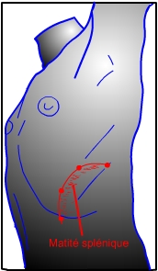
Rate
normalement pas palpable chez le sujet adulte
main gauche derrière la partie gauche de la paroi thoracique du sujet afin de pouvoir tirer en avant
main droite se positionne sous le rebord costal gauche et appuie en direction de l'organe.

Slide 39
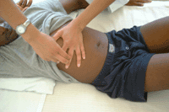
Percussion de l’abdomen
Méthode :
⇒ le médius gauche appliqué sur la paroi abdominale est percuté par les quatre derniers
doigts de la main droite
⇒ rechercher : matité, sonorité, tympanisme
⇒ abdomen normalement sonore

Slide 40
Percussion de l’abdomen
Percussion du foie :
⇒ sur la ligne médio-claviculaire droite, en débutant sous l’ombilic et en remontant.
Repérer
le bord inférieur et le bord supérieur du foie
⇒ hauteur hépatique normale : 6 à 12 centimètres sur la ligne médio-claviculaire droite (mesure de la flèche hépatique)
Percussion de la rate : une matité remplace le tympanisme de l’estomac et du colon en cas de
splénomégalie

Slide 41
Anomalies percussion
Matité hypogastrique
– vessie pleine, globe vésical
– utérus hypertrophié
Matité déclive : ascite
– concave en haut
– mobile avec les mouvements du malade
• Matité localisée : masse
• Tympanisme pré hépatique
– interposition d’une anse digestive
– pneumopéritoine

Slide 42
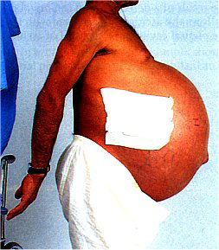
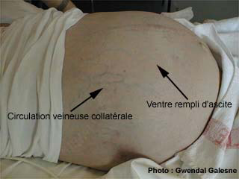
Recherche d’une ascite:
- Epanchement dans la cavité péritonéale d’un liquide généralement citrin
- Inspection : distension globale de l’abdomen avec ombilic déplissé
Percussion :
⇒ matité des zones déclives de l’abdomen
⇒ tympanisme au sommet de l’abdomen
⇒ matité à limite supérieure concave en haut
⇒ matité mobile avec les mouvements du malade
Signe du flot : vibration perçue par la main posée sur un flanc à partir d’une percussion de l’autreflanc ; le bord cubital de la main d’une aide est appliqué sur la ligne médiane afin d’éviter la simple
transmission par la paroi
Signe du glaçon : choc en retour après la percussion du foie

Slide 43
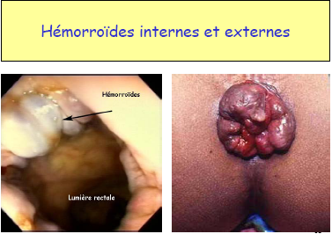
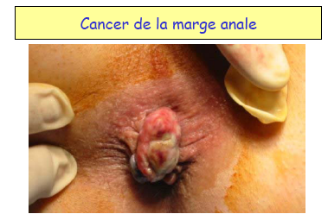
Examen de la marge anale
se fait sur un sujet en position genu-pectorale ou, à défaut, sur un sujet en décubitus latéral.
Rechercher des lésions cutanées, un orifice fistuleux, une tuméfaction, une fissure (déplisser la marge), une procidence ou un prolapsus.

Slide 44
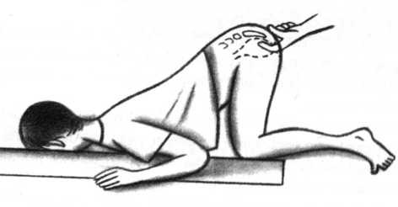
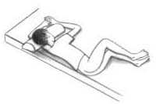
Toucher rectal
Tonicité et sensibilité du canal anal
Etat de la paroi rectale
Contenu intra rectal :
- Tumeur
- Sténose
- Matières fécales voire fécalome
Cul de sac de Douglas
- Douleur
- Comblement
Prostate
-lobes réguliers
-sillon médian
Examen du doigtier après examen
– Présence de selles
– Glaires
– Sang

Slide 45
Conclusion
Corrélation physiopathologie
+++ vocabulaire
Description précise des signes
Interrogatoire policier
Ne pas négliger l’inspection +++
Palpation percussion: s’entraîner +++

